Slide 1

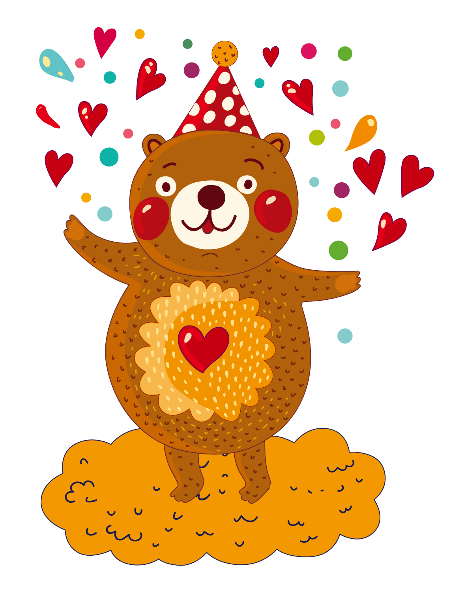


Slide 2

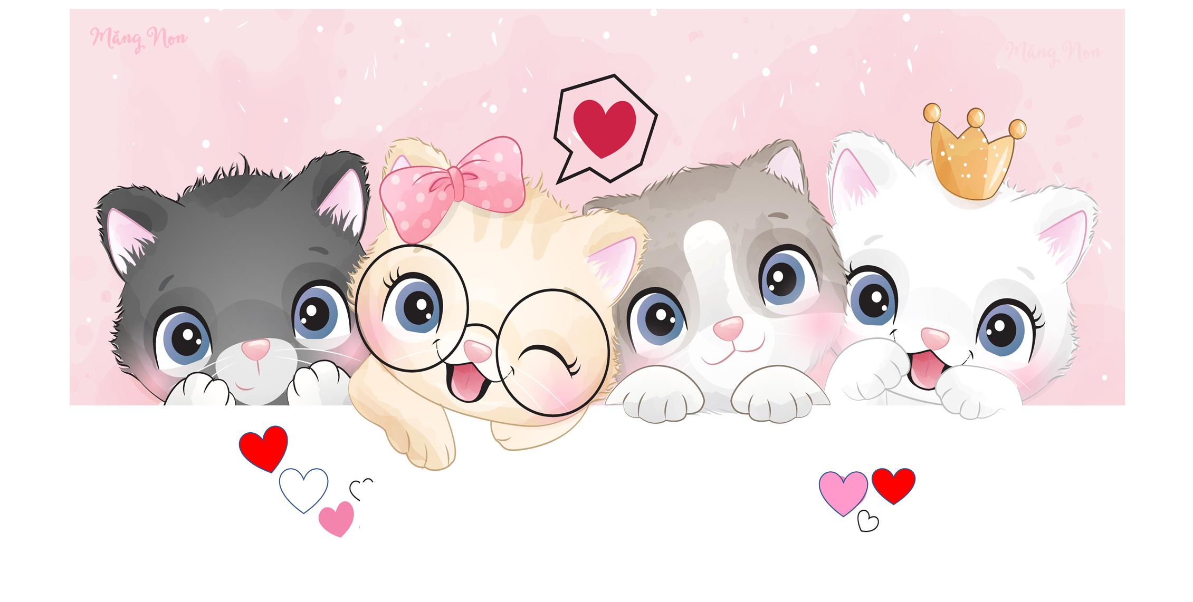




Slide 3
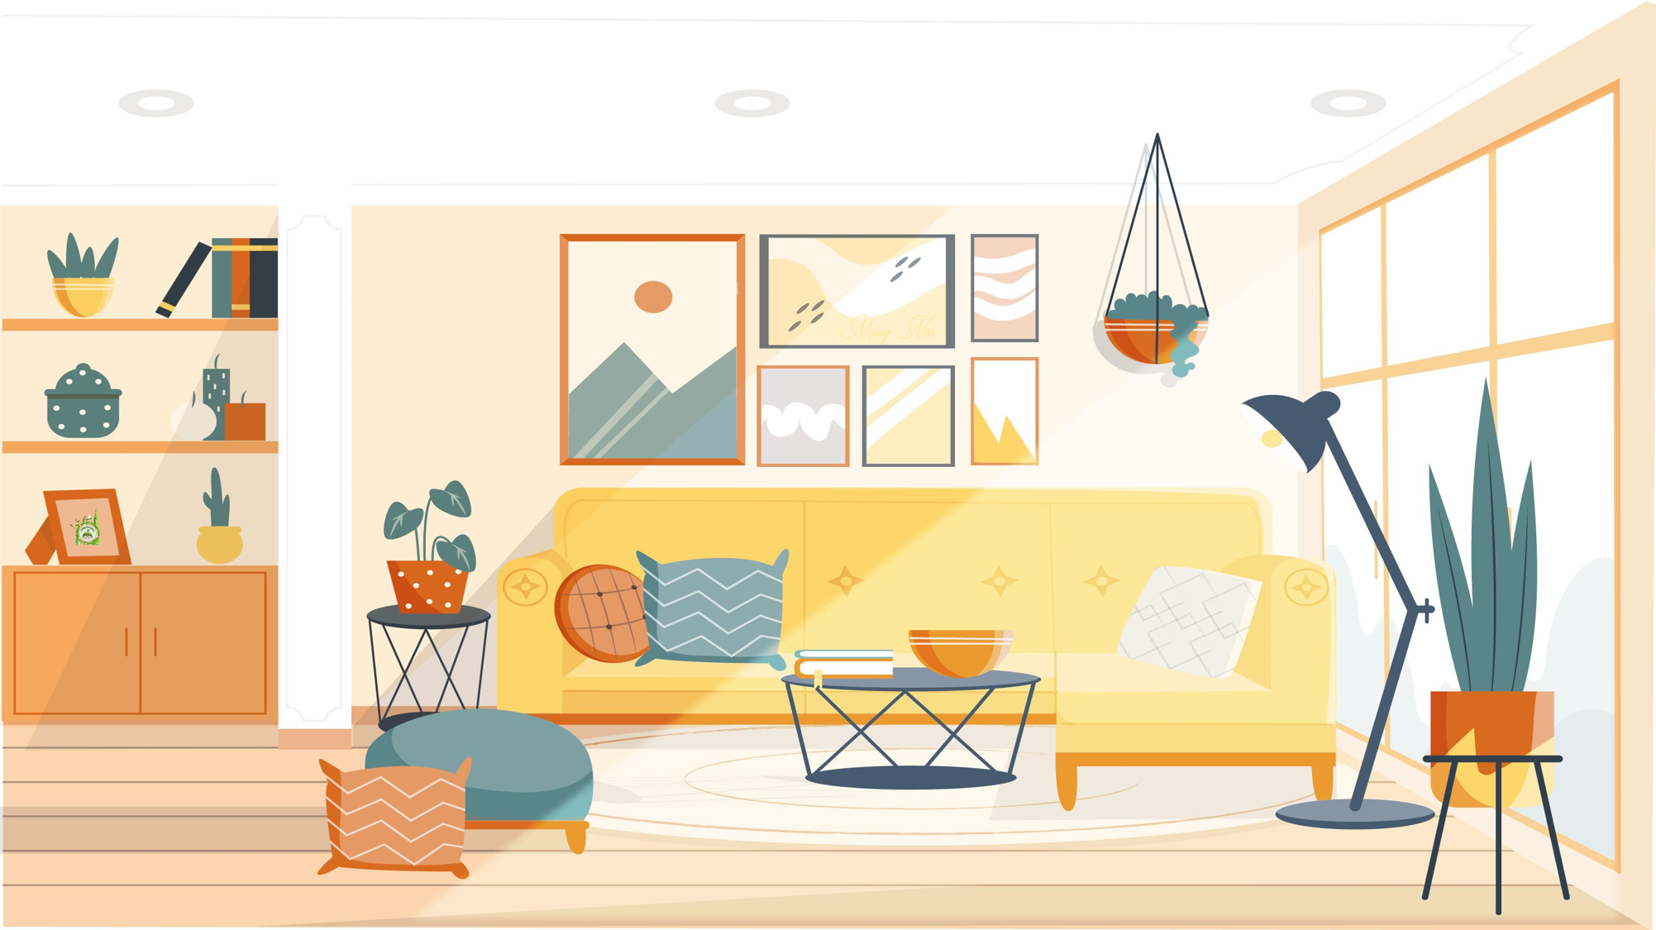









Động vật cần có ……., nước, khí ô - xi, nhiệt độ và ánh sáng thích hợp để sống và phát triển
Không gian
Khí các-bô-níc
Thức ăn
nhà ở

Slide 4

Động vật thường làm gì để giúp cơ thể nhanh nhẹn, khoẻ mạnh hơn.
Đi dạo
Tập thể dục
Tập chạy
Thường phơi nắng để sưởi ấm

Slide 5
Mình đã sạch sẽ. Cảm ơn các bạn rất nhiều!

Slide 6
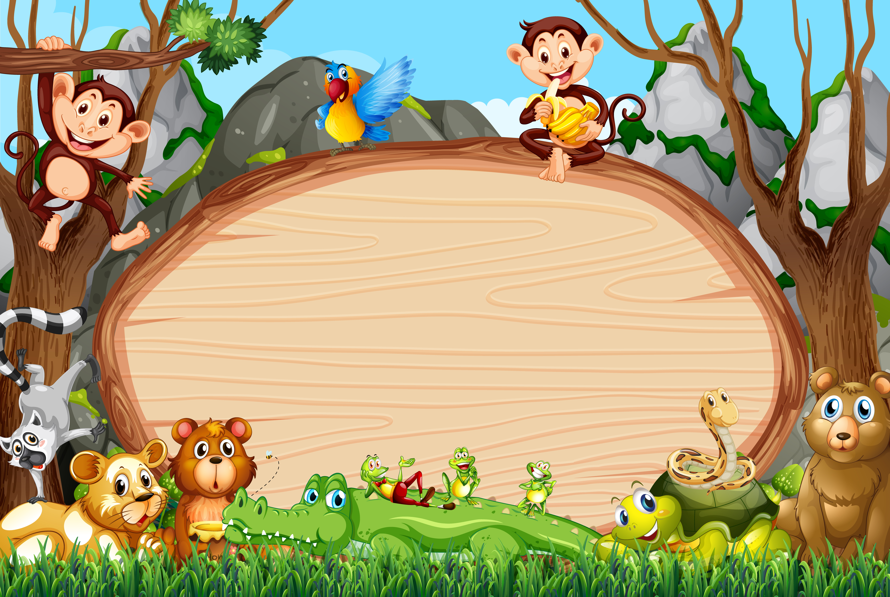

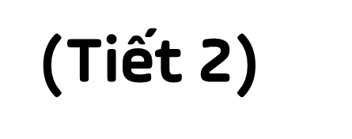

Slide 7


Slide 8



Hoạt động 1: Thức ăn của động vật

Slide 9
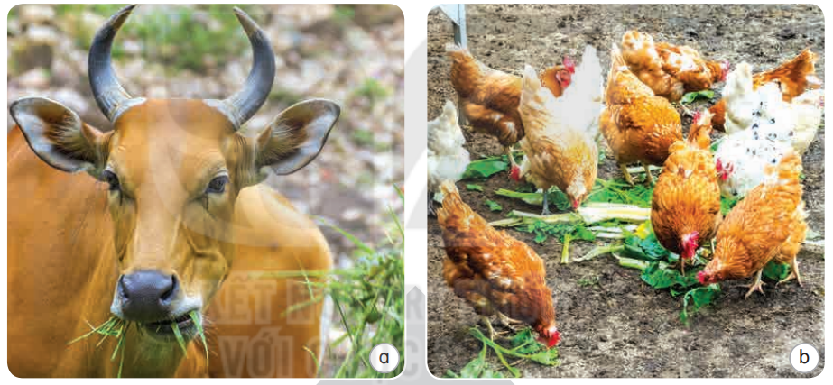
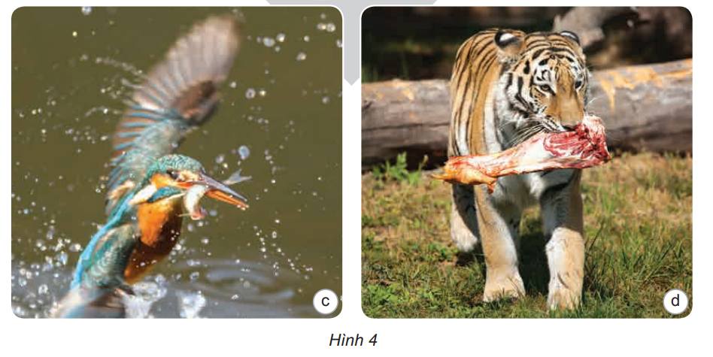
1. Quan sát hình 4, trả lời câu hỏi:
- Các con vật trong hình đang sử dụng những thức ăn nào?
- Thức ăn đó từ thực vật hay động vật?

Slide 10

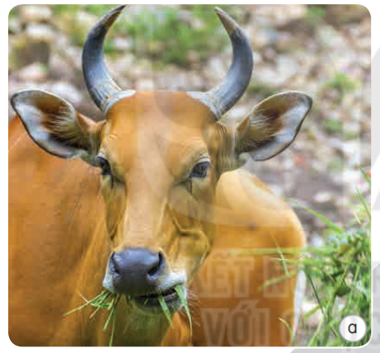
Con bò ăn cỏ, thức ăn đó là thực vật.

Slide 11
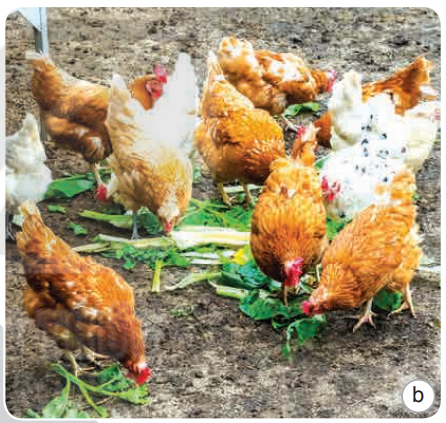
Con gà ăn rau, thức ăn đó là thực vật.

Slide 12
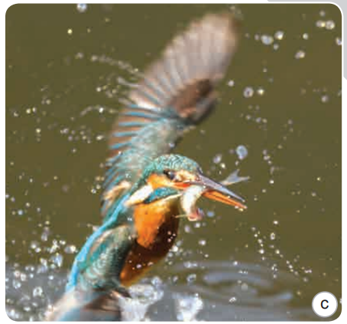
Con chim ăn cá con, thức ăn đó là động vật.

Slide 13
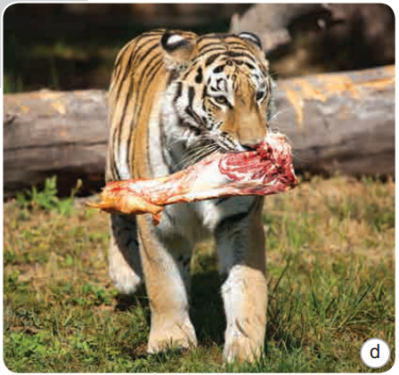
Con hổ ăn thịt, thức ăn là động vật.

Slide 14


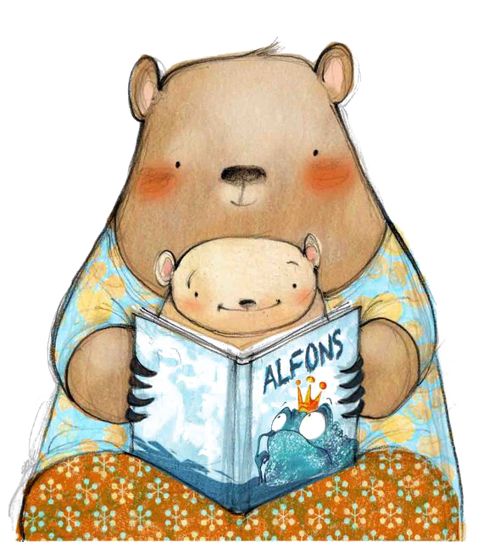
Có những động vật sử dụng thức ăn là động vật hoặc thực vật. Có những động vật sử dụng cả thức ăn là động vật và thực vật

Slide 15
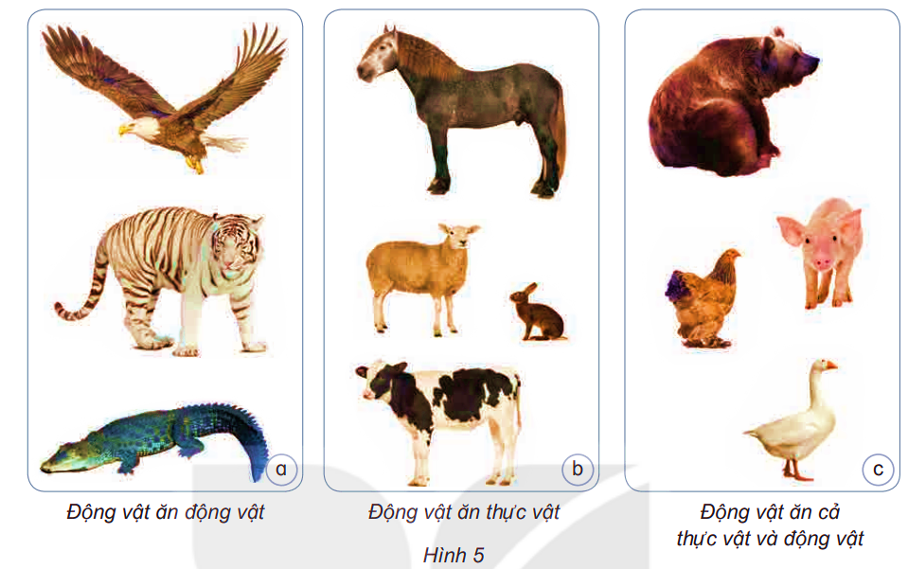
2. Nêu tên các con vật trong hình 5 và thức ăn của chúng.

Slide 16
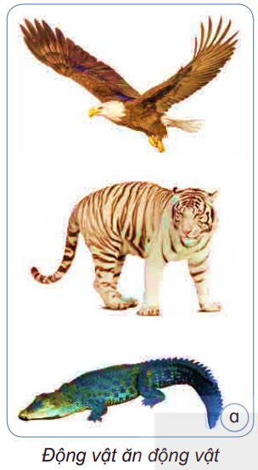
Thức ăn của đại bàng, hổ, cá sấu là thịt

Slide 17
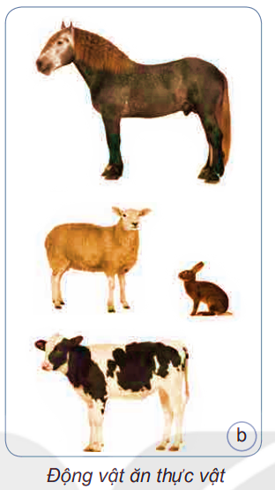
Thức ăn của ngựa, cừu, thỏ, bò là cỏ

Slide 18
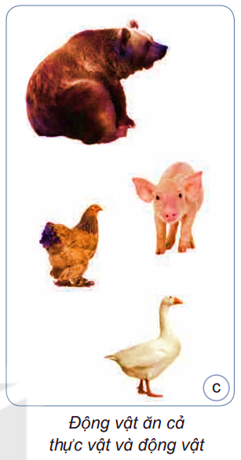
Thức ăn của gấu, gà, lợn, vịt là rau, cá, tôm..

Slide 19
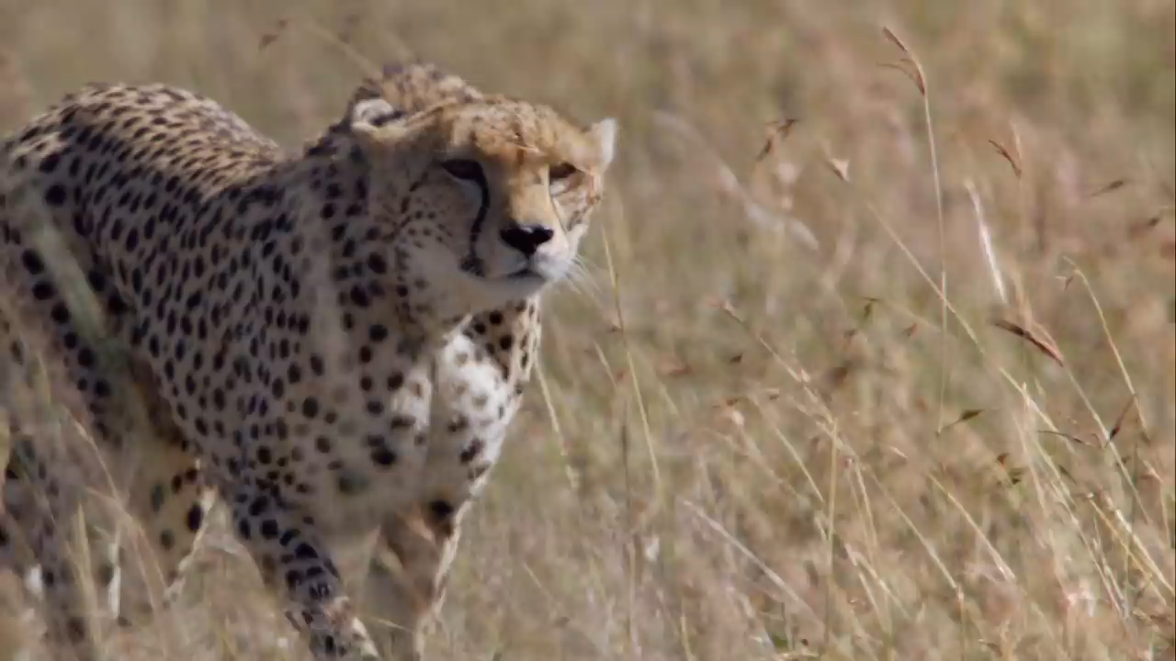

Slide 20


Hãy cho biết thức ăn của động vật khác gì so với “thức ăn” của thực vật.

Slide 21
Động vật không tự tổng hợp được các chất dinh dưỡng như thực vật, phải sử dụng thức ăn từ thực vật và động vật khác để sống và phát triển.

Slide 22
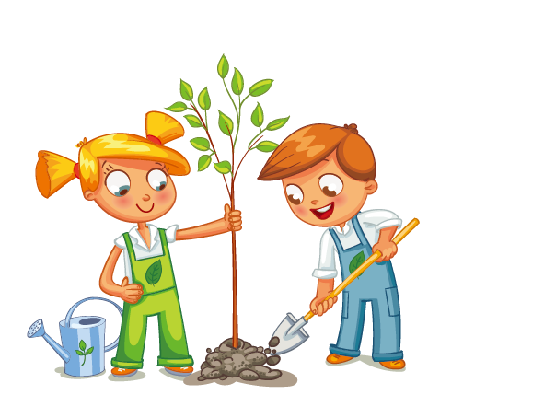
VẬN DỤNG

Slide 23




Ở nhà các em hay cho vật nuôi như chó mèo ăn những thức ăn tổng hợp. Vậy thức ăn đó là động vật hay thực vật?

Slide 24
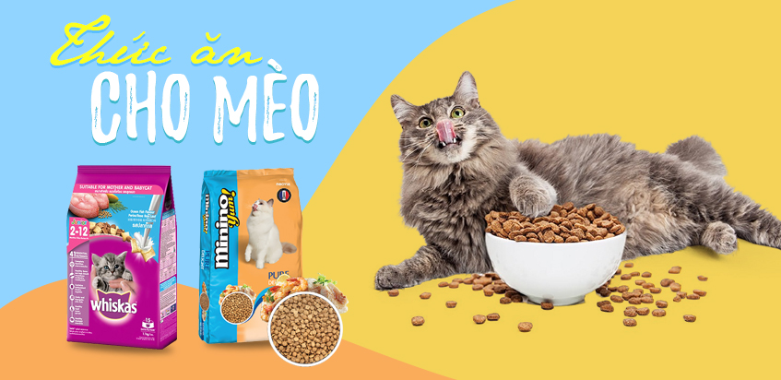
Các nhà nghiên cứu đã phối trộn thức ăn có nguồn gốc thực vật và thức ăn có nguồn gốc động vật để tạo các loại thức ăn tổng hợp cho vật nuôi. Chúng ta không thấy rõ đó là thức ăn thực vật hay động vật trong thức ăn tổng hợp, nhưng thành phần thức ăn của chúng thường được chế tạo từ các nguồn đó.

Slide 25
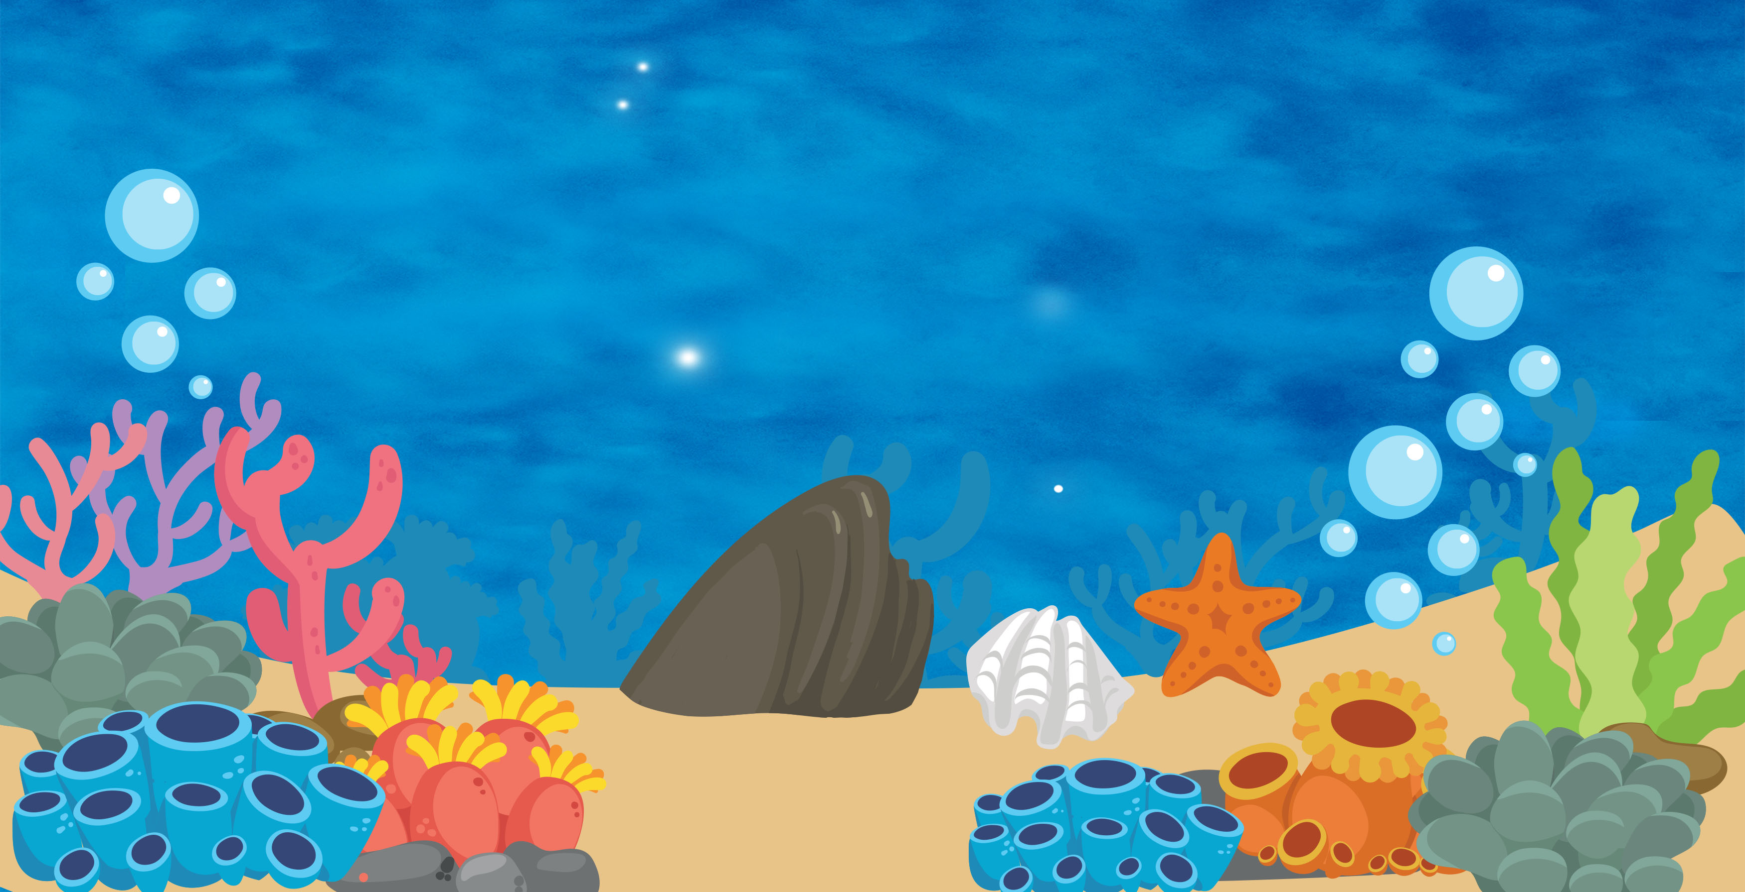

Thi nói các con vật mà mình biết và thức ăn của chúng.

